Slide 1
小学校用
はじめてのChromebook
へん
【カメラ編】
タブレットモードにしてみよう
写真や動画を撮ってみよう
写真や動画を消してみよう
しゃしん どうが と
け

Slide 2
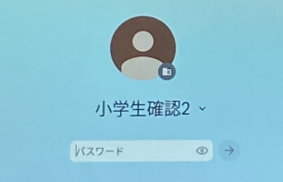
でんげん
電源とログイン
あ
にゅうりょく
ふたを開けて電源を入れ、パスワードを入力する
パスワード入力し
をタップします
柏花
柏 花子
をおすと入力した
もじが見れます

Slide 3
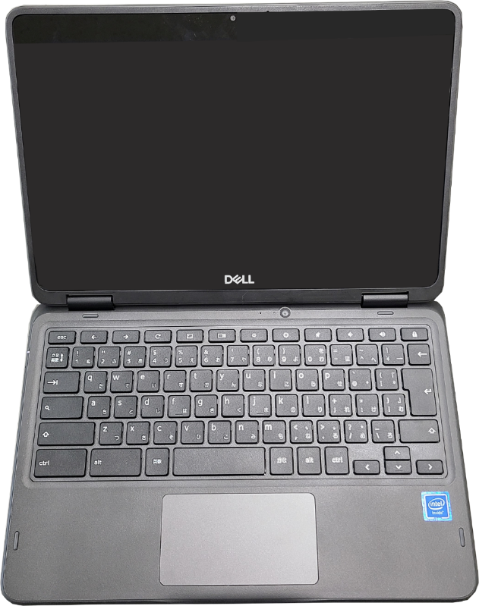
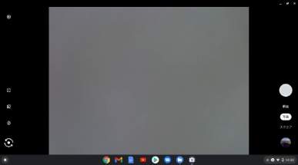
い ち
かくにん
カメラの位置を確認しよう
うつ
自分を写すカメラ
うつ
まわりを写すカメラ
※このカメラは
タブレットモードで
使います

Slide 4
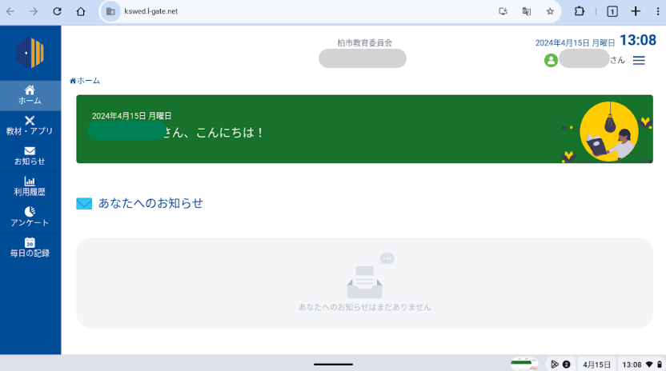
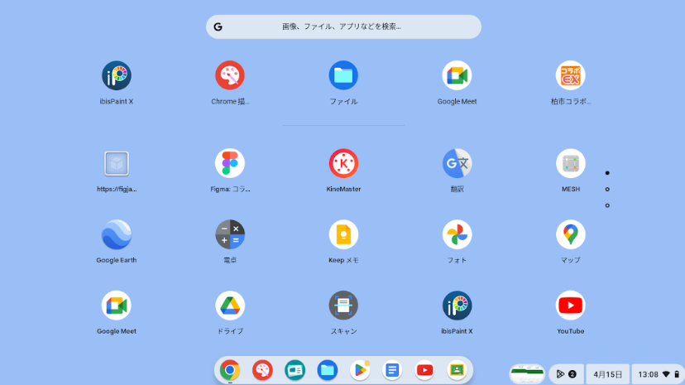
そとがわ
お
ま
外側に折り曲げて タブレットモードにしよう
む
下の を上に向かってスクロールして
アプリ一覧を表示してみましょう
いちらん ひょうじ

Slide 5
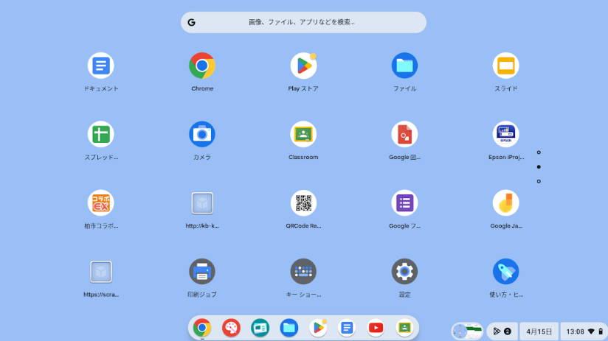
ひら
【カメラ】を開こう
「カメラ」をタップして開きましょう

Slide 6
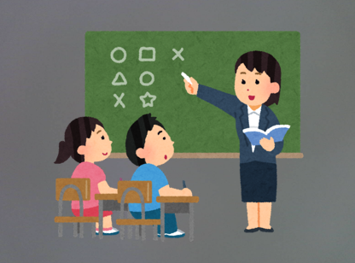
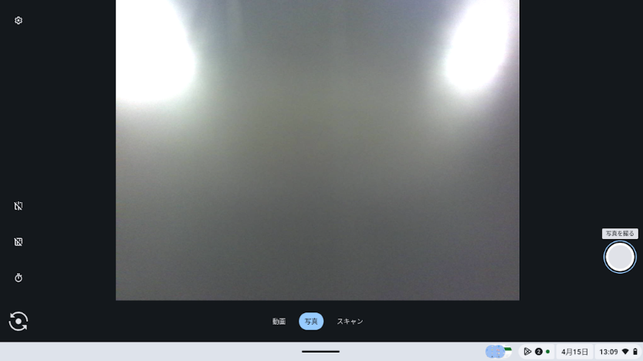
しゃしん
写真を撮ってみよう①
と
こくばん
しゃしん
と
黒板の写真を撮ってみましょう
②タップして
撮影
さつえい
しゃしん
①写真をタップ

Slide 7
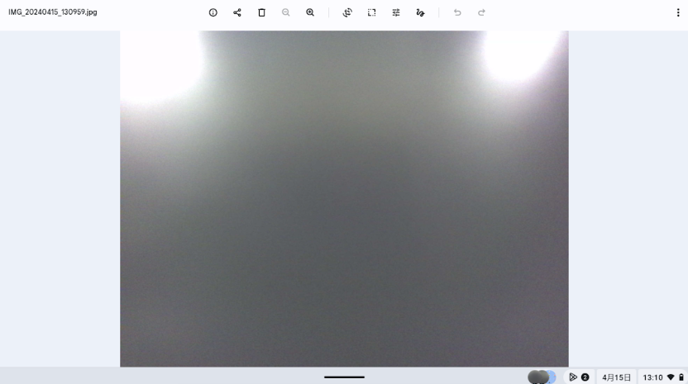
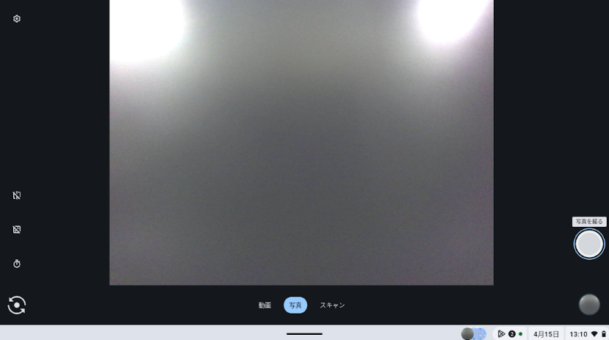
しゃしん
かくにん
写真を確認しよう
タップする

Slide 8
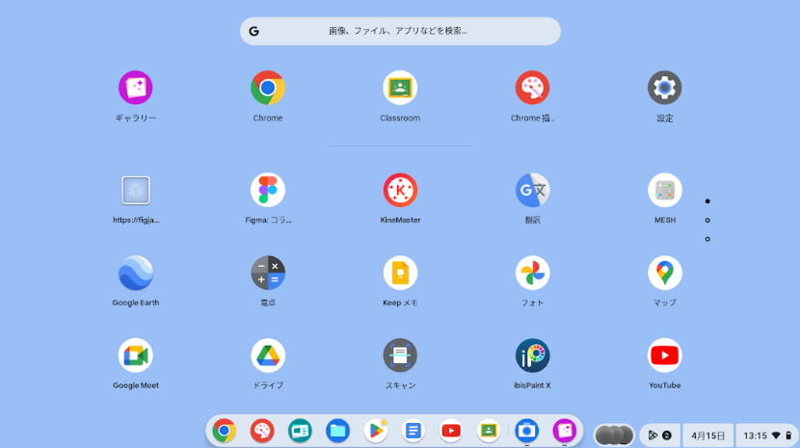
もど
【カメラ】に戻そう
ひだりはし ちゅうおう む
左端を 中央に向かってスワイプして
カメラにもどりましょう
いちらん もど
アプリ一覧からカメラに戻ることも
できます

Slide 9
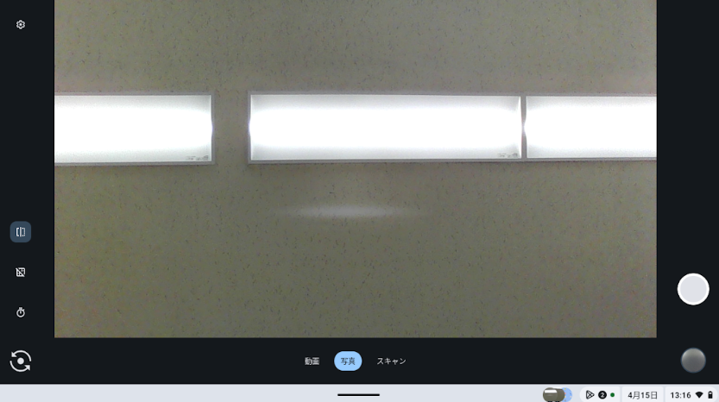
しゃしん
と
写真を撮ってみよう②
自分の写真を撮ってみましょう
③タップして
撮影
さつえい
①カメラを
切りかえましょう
き
②写真をタップ

Slide 10
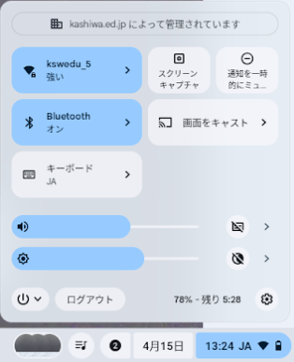
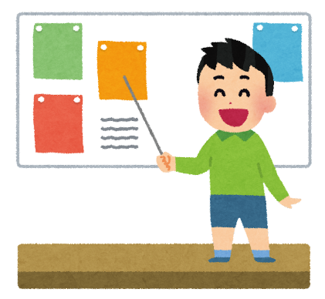
動画を撮ってみよう マイクを確認しよう①
どうが
と
かくにん
②ここをタップ
③このマークになっているか
確認しましょう
音が小さいときはあげましょう
①時計をタップ
もど
④画面をタップして戻しましょう

Slide 11
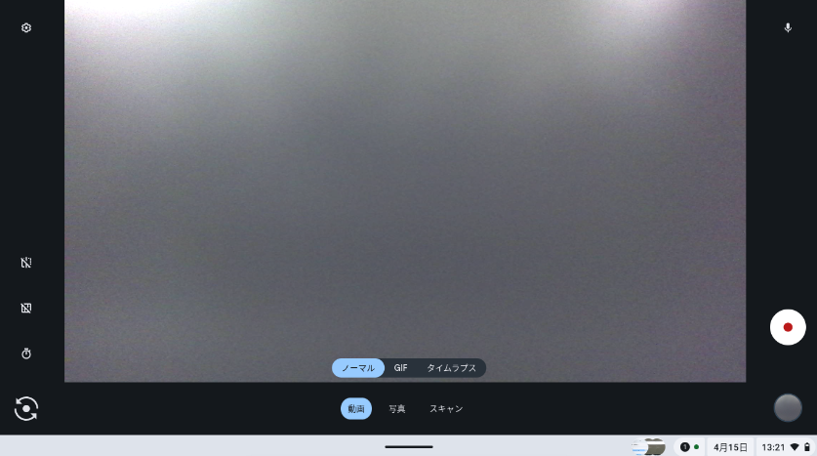
と
動画を撮ってみよう マイクを確認しよう②
どうが
かくにん
②マイクアイコンが
白くなっていることを
確認
赤いアイコンだと
音がはいりません
タップして白くしましょう
①動画をタップ

Slide 12
どうが
と
動画を撮ってみよう
話しながら教室の様子を撮ってみましょう
さつえい
③タップして撮影
①カメラを
切りかえ
き
しゅうりょう
④タップして終了
②動画をタップ

Slide 13
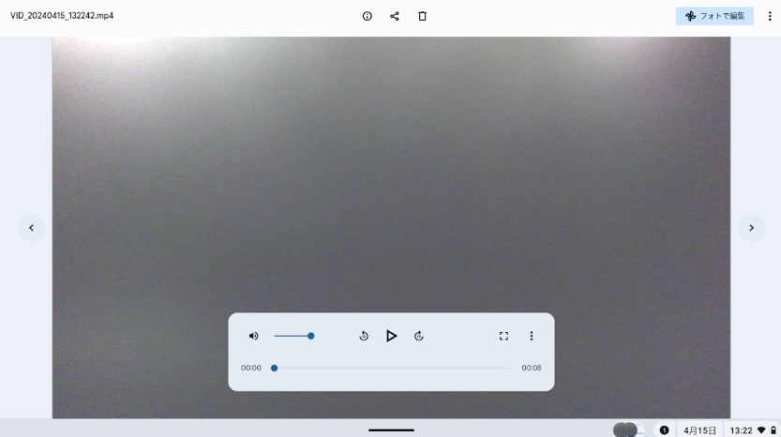
どうが
かくにん
動画を確認してみよう
①タップ
さいせい
②タップで再生

Slide 14
かくにん
音が出ない時や小さい時にはスピーカーを確認しよう
②スピーカーの音の大きさを
確認しましょう
ここをスライドすると
音の大きさが変わるよ
か
①時計をタップ

Slide 15
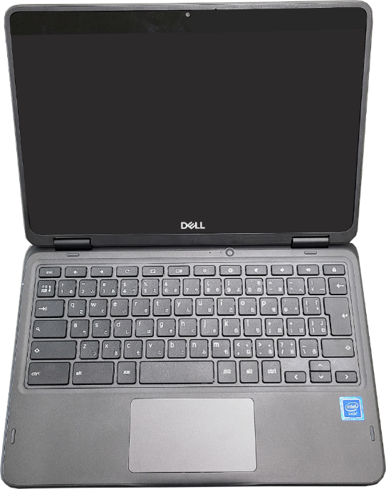
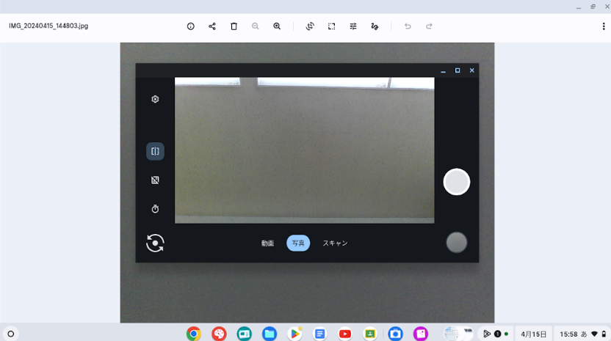
しゃしん
どうが
かくにん
写真や動画をまとめて確認してみよう
かえ
もど
ひっくり返して パソコンモードに戻しましょう

Slide 16
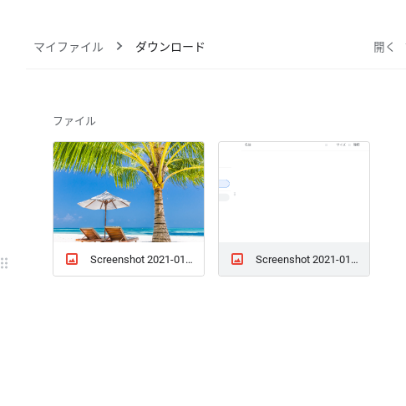
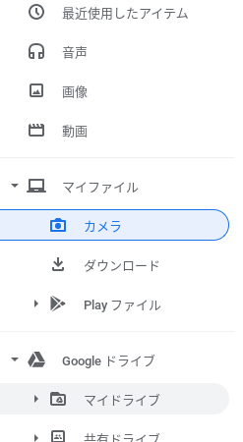
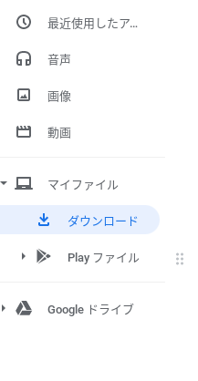
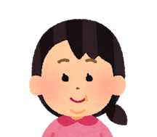
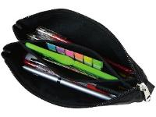
と
しゃしん
どうが
かくにん
撮った写真・動画を確認しよう
ほぞん
撮った写真や動画は「カメラ」に保存されます
②
①
「ファイルアプリ」を
タップしましょう
「カメラ」をタップしましょう

Slide 17
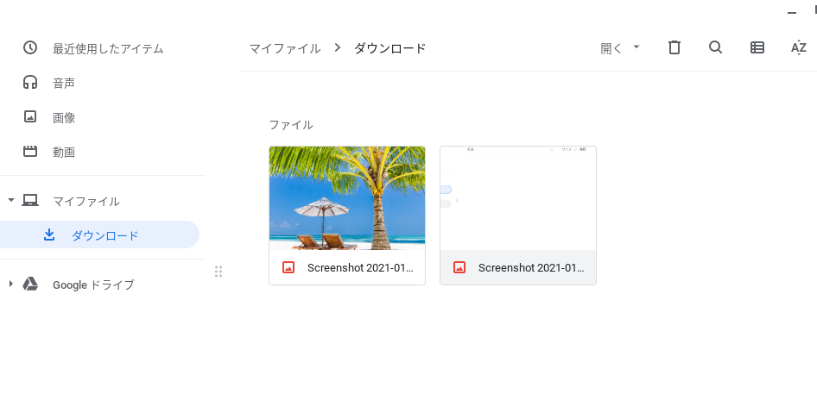
と
しゃしん
どうが
かくにん
撮った写真・動画を確認しよう
ほぞん
写真や動画は「カメラ」に保存されます
ひょうじ
表示が小さいときは
ここをおして、大きくする
見たいものを
タップしましょう
写真
動画

Slide 18
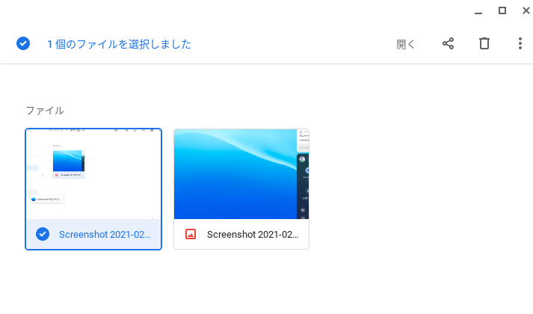
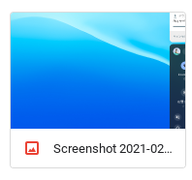
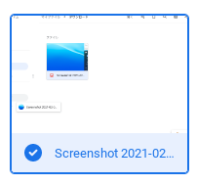
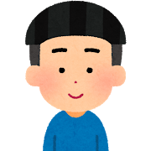
と
しゃしん
どうが
さくじょ
撮った写真や動画を削除しよう
け
「カメラ」に入っている写真や動画を消しましょう
ばこ
②ゴミ箱マークをタップ
① ①マークをタップして
消したいものを選びましょう
選んだものに
がつきます
えら

Slide 19
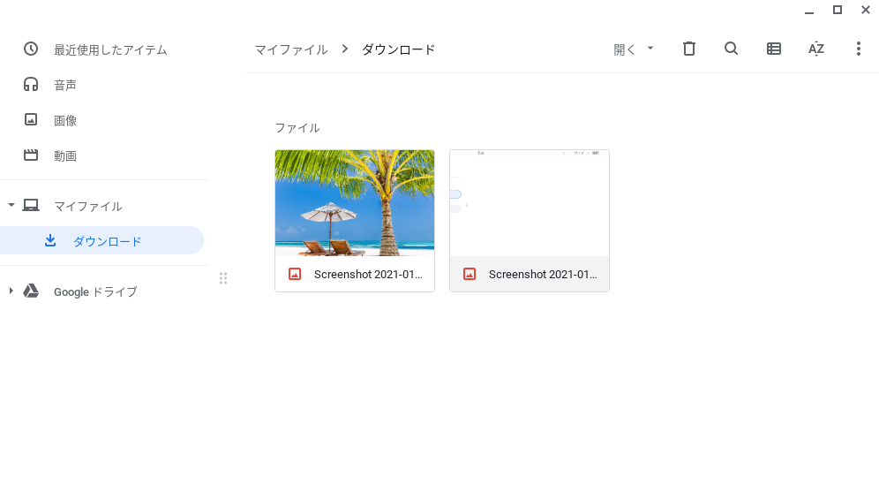
【ファイル】を終わりにしよう
お
右上の☒をタップしましょう
つか
ほかに使ったアプリがあるときは
☒をタップしてすべて終わりにしましょう

